Slide 1

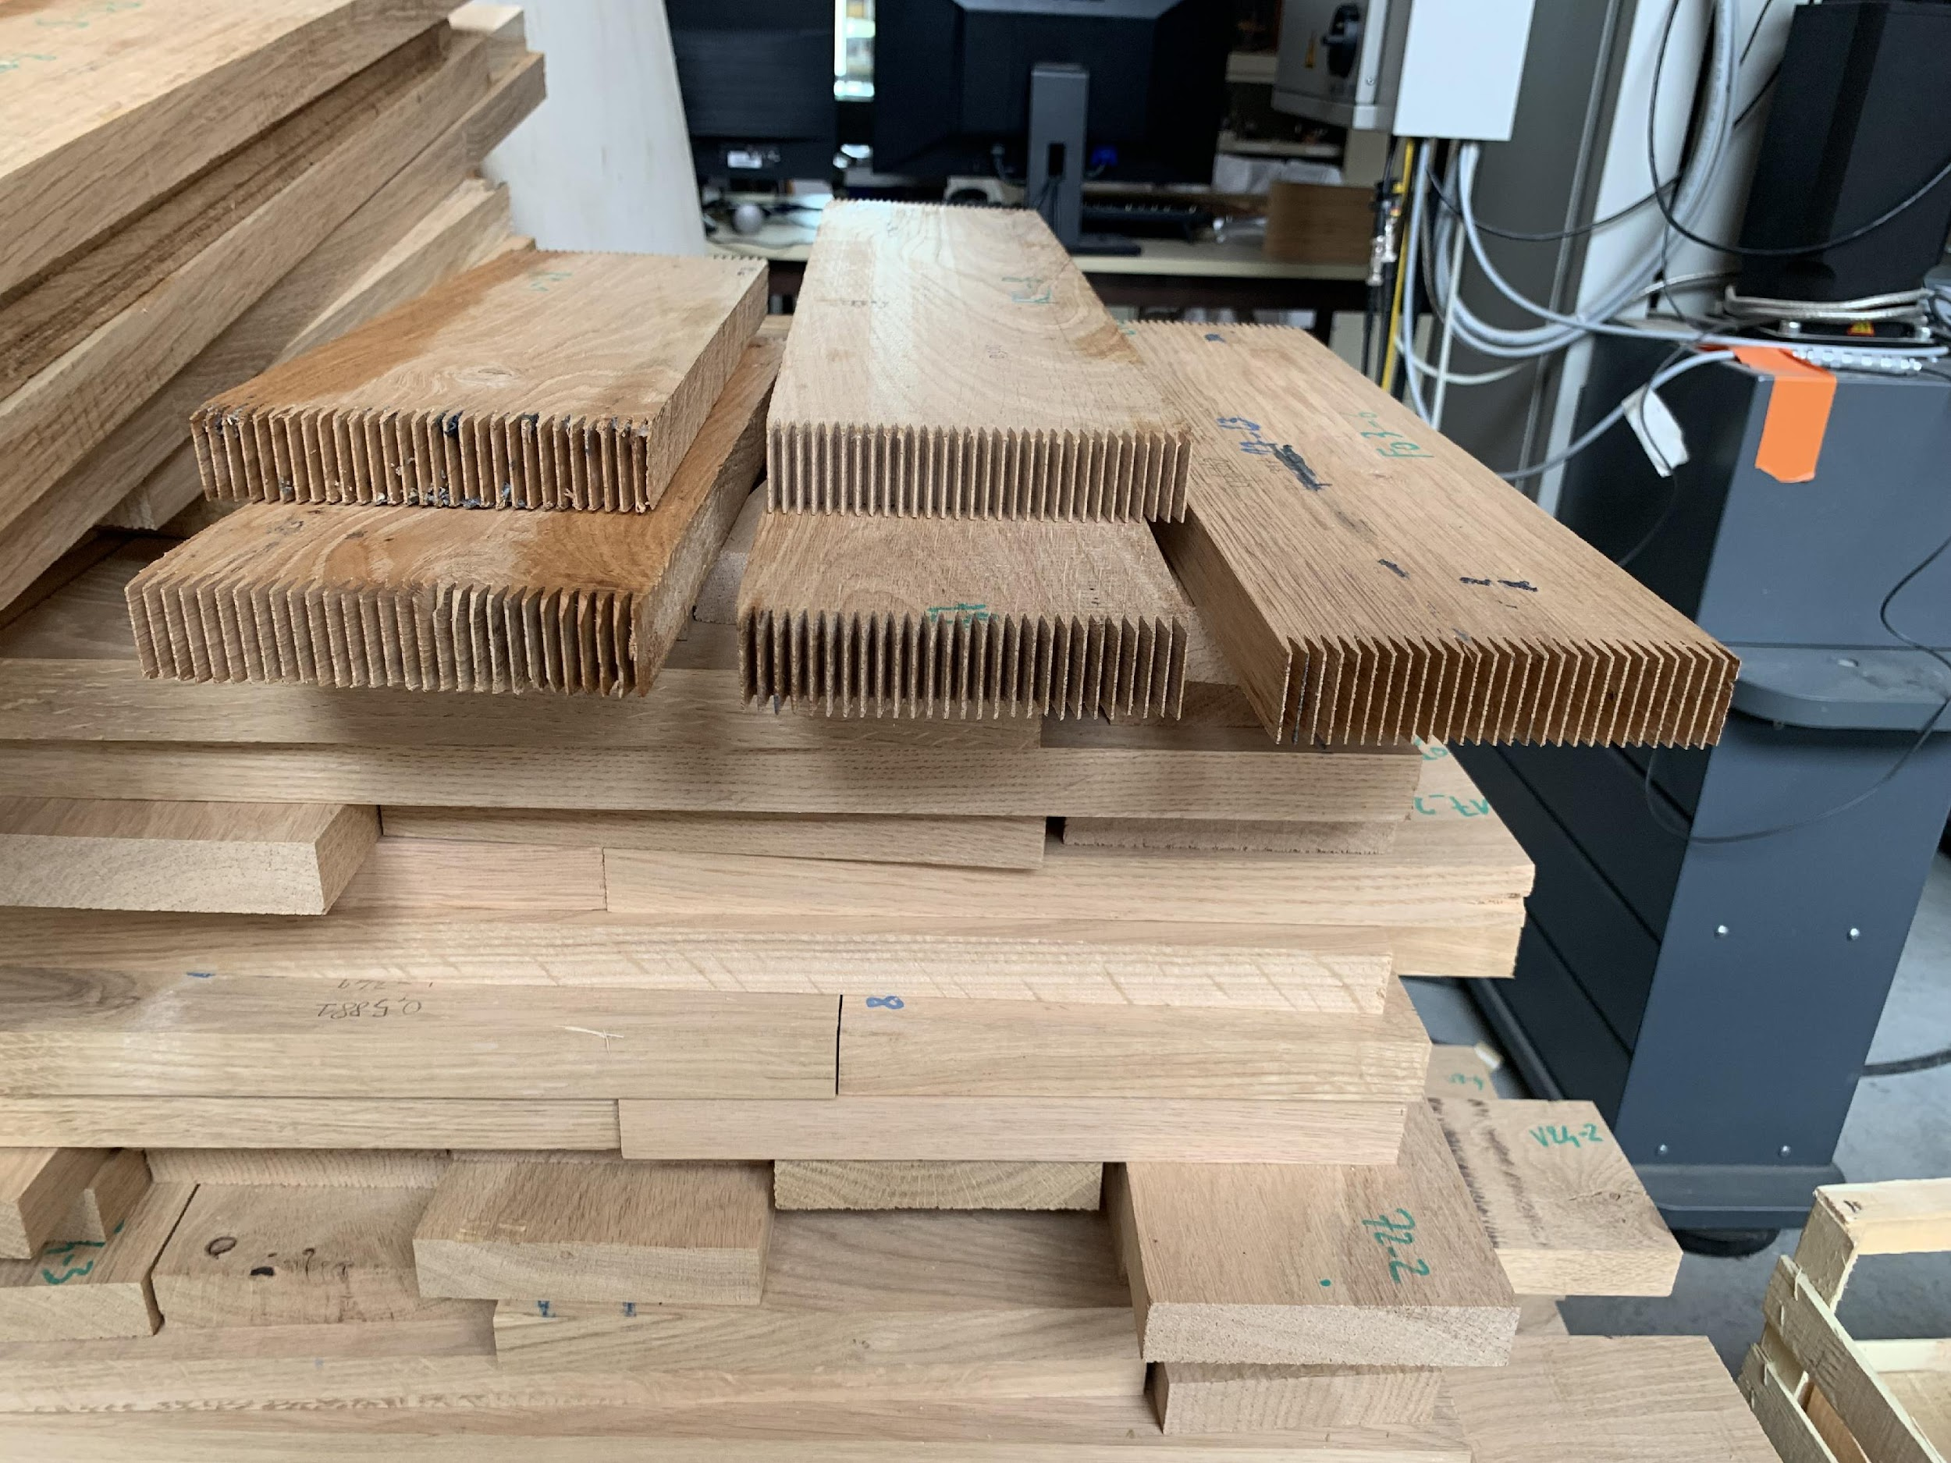
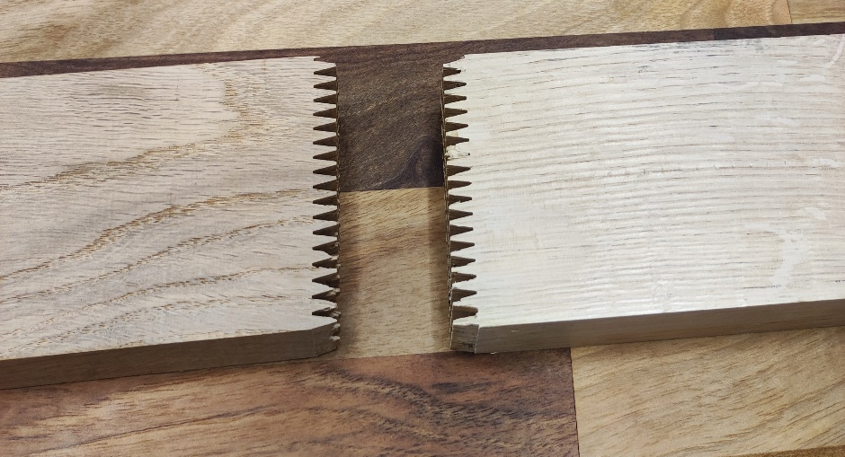
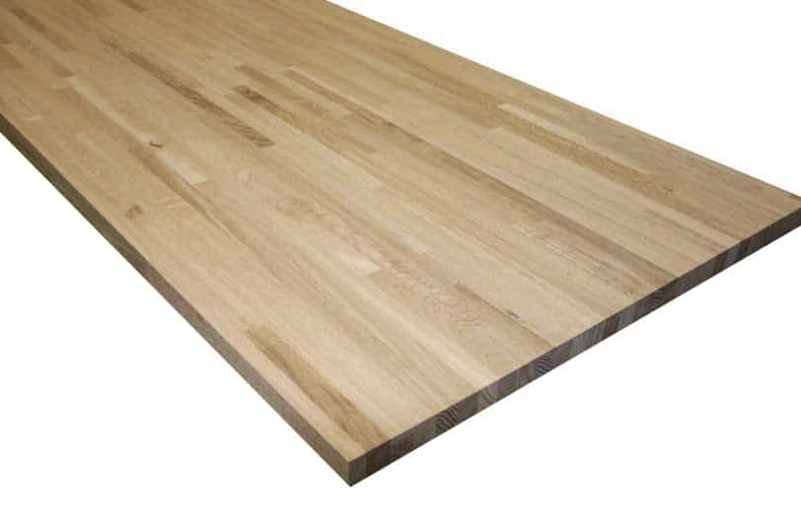


Modélisation de l’hétérogénéité des contraintes dans les lamelles aboutées panneautées de chêne: Projet TreCEffiQuaS
Lamelle aboutée panneautée
Courçon
Courçon
12e journées du GDR Sciences du Bois
Limoges, 22-24 nov. 2023
SOH MBOU Delin¹, BESSEAU Benoit², POT Guillaume¹, VIGUIER Joffrey¹, ROLLE Jecolia¹, MILHE Louis¹
¹LaBoMaP, Arts et Métiers, Rue Porte de Paris 71250 Cluny, France
²Ducerf Groupe, Le Bourg, 71120 Vendenesse-lès-Charolles, France
Contact : delin.soh_mbou@ensam.eu

Slide 2
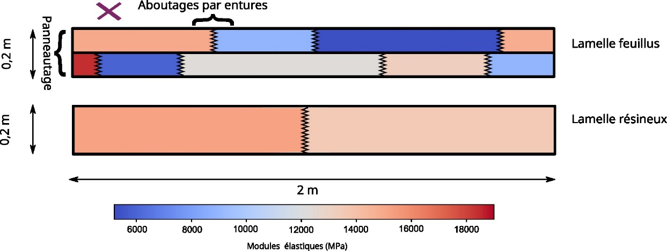
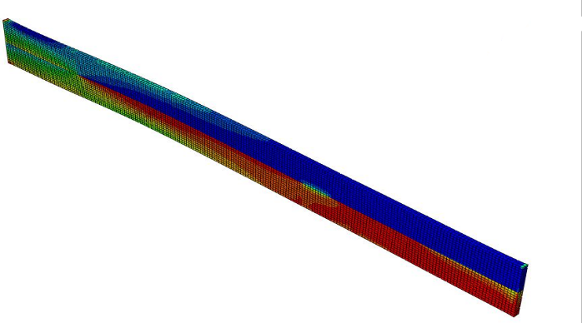
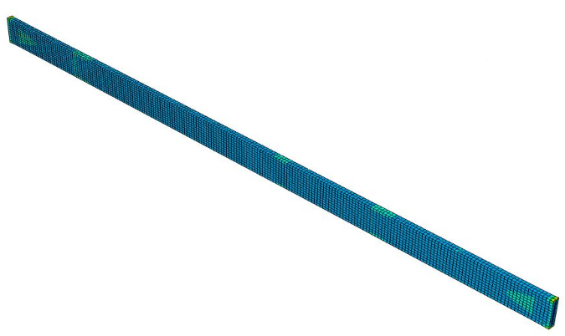
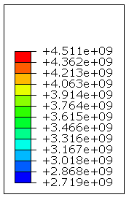
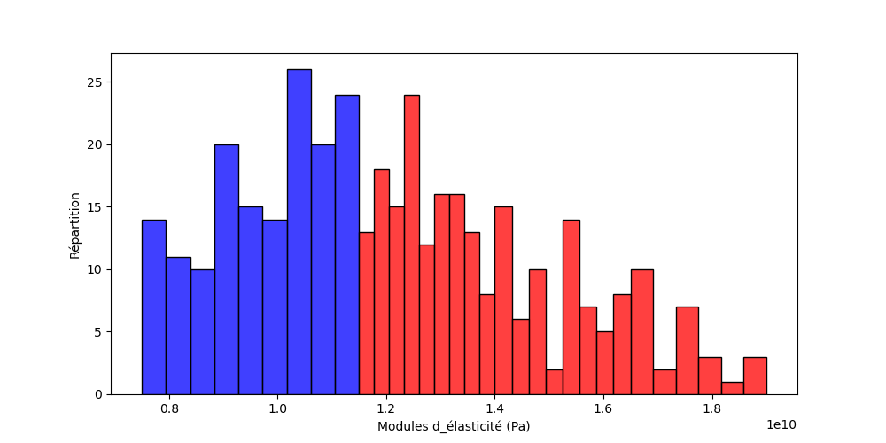
?
Lamelle aboutée-panneautée (feuillus)
Lamelle aboutée (résineux)
Contraintes suivant x (Pa)
Lot de faibles modules élastiques ([7500 ; 11500] MPa)
Lot de forts modules élastiques ([11500 ; 19000] MPa)
Répartition des courçons
Quel est l’impact de la plus grande hétérogénéité des lamelles de bois feuillus sur leurs propriétés structurelles ?
Que se passe t’il si on réduit la dispersion entre les propriétés des courçons ?
Les valeurs réelles des courçons ont été prises, 1000 lamelles ont été simulées en traction à partir des courçons tirés aléatoirement comme dans une production normale.
Venez voir ce que ça donne: ce n’est clairement pas neutre
A17

